Slide 1
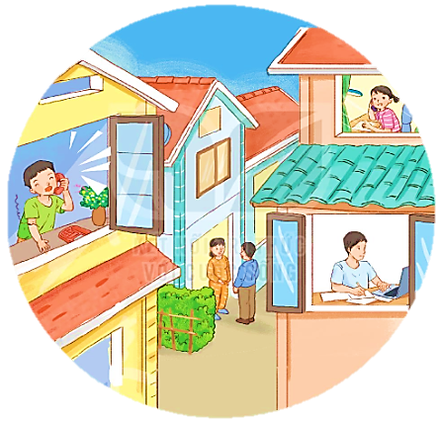
GIAO TIẾP VÀ KẾT NỐI

Slide 2
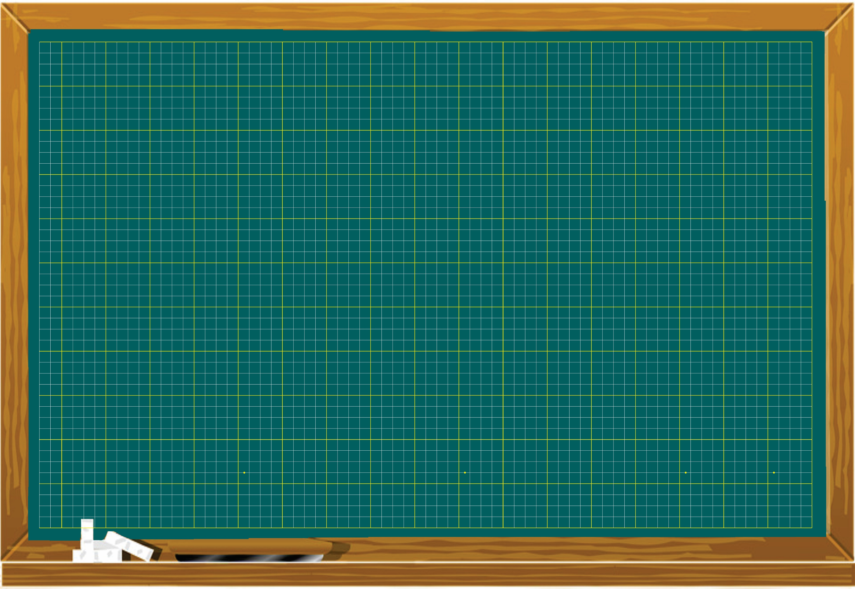
Thứ ba ngày 29 tháng 3 năm 2022
Viết
Chữ hoa A ( Kiểu 2 -Tr78)

Slide 3
NHỮNG CÁCH CHÀO ĐỘC ĐÁO
BÀI 17
BÀI 17
TIẾT 3
VIẾT

Slide 4
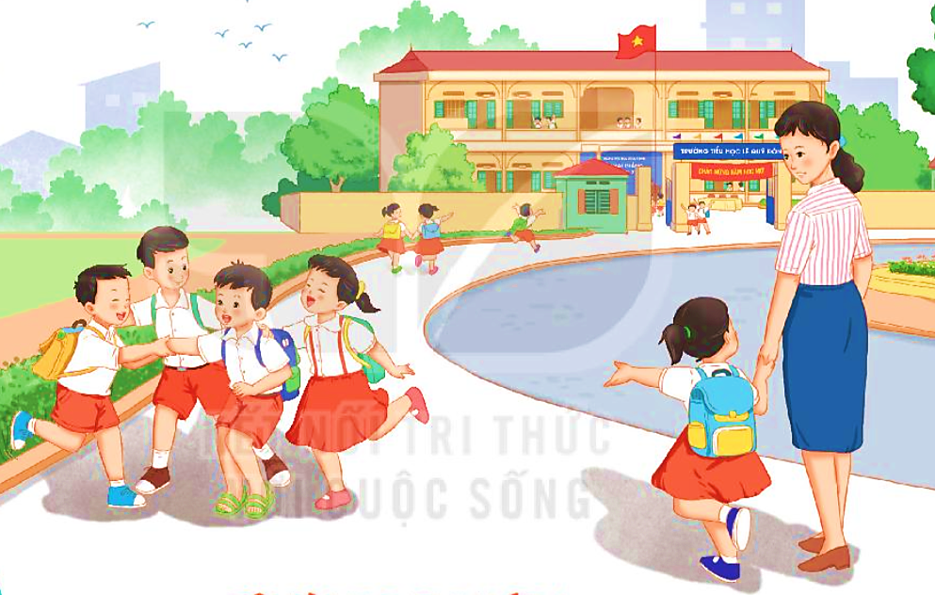
CHỮ HOA F
Viết chữ hoa F

Slide 5
F
F
F
F
F
F
F
F

Slide 6
Viết chữ hoa F (cỡ nhỏ)

Slide 7
F
F
F
F
F
F
F
F
F
F
F
F
F
Fnh
Fnh
Fnh
Fnh
Fnh
Fnh
Fnh
Fnh
Fnh

Slide 8
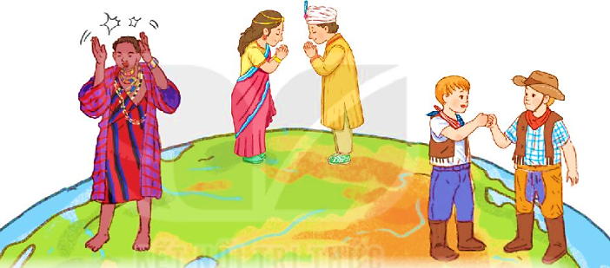
VIẾT ỨNG DỤNG
ƌζ em bū λμϜn cùng εung jŎ ηà.
a. Chữ cái nào được viết hoa?
b. Khoảng cách giữa các chữ ghi tiếng như thế nào?
c. Những chữ cái nào cao 2.5 li ?
→ Chữ F.
→ Khoảng cách giữa các chữ ghi tiếng là 1 con chữ o.
→ Chữ F, h, b, g.

Slide 9
Fnh em bốn biển cùng chung một nhà.
Fnh em bốn biển cùng chung một nhà.

Slide 10
LUYỆN VIẾT VỞ
Học sinh viết vào vở Tập viết 2 tập hai.

Slide 11
NHỮNG CÁCH CHÀO ĐỘC ĐÁO
BÀI 17
BÀI 17
TIẾT 4
NÓI VÀ NGHE

Slide 12
Thứ ba ngày 29 tháng 3 năm 2022
Nói và nghe
Kể chuyện Lớp học viết thư ( Tr79)

Slide 13
1. Nghe kể chuyện.
NHỮNG CÁCH CHÀO ĐỘC ĐÁO

Slide 14
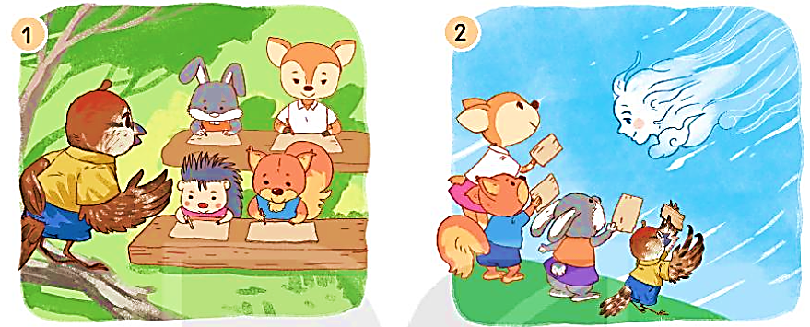
Lớp học viết thư
Thầy giáo sẻ dạy học trò làm gì?
Thầy giáo sẻ hướng dẫn học trò làm cách nào để gửi thư?
Thầy giáo sẻ dạy học trò viết thư.
Thầy giáo sẻ hướng dẫn học trò nhờ gió gửi thư.

Slide 15
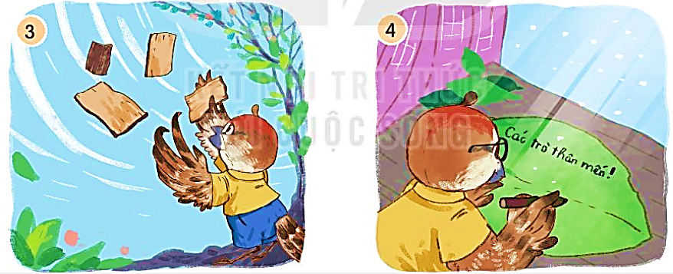
Lớp học viết thư
Thầy giáo sẻ đã nhận được điều gì bất ngờ?
Thầy giáo sẻ đã cảm ơn học trò bằng cách nào?
Thầy giáo sẻ nhận được lá thư của các học trò.
Thầy giáo sẻ gửi lại thư cho từng học trò.

Slide 16
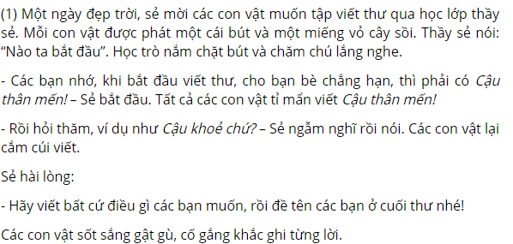
2. Kể lại từng đoạn của câu chuyện theo tranh.
NHỮNG CÁCH CHÀO ĐỘC ĐÁO
Lớp học viết thư

Slide 17
2. Kể lại từng đoạn của câu chuyện theo tranh.
NHỮNG CÁCH CHÀO ĐỘC ĐÁO
Lớp học viết thư

Slide 18
2. Kể lại từng đoạn của câu chuyện theo tranh.
NHỮNG CÁCH CHÀO ĐỘC ĐÁO
Lớp học viết thư

Slide 19
Lớp học viết thư
(1) Một ngày đẹp trời, sẻ mời các con vật muốn tập viết thư qua học lớp thầy sẻ. Mỗi con vật được phát một cái bút và một miếng vỏ cây sồi. Thầy sẻ nói: “Nào ta bắt đầu”. Học trò nắm chặt bút và chăm chú lắng nghe.
- Các bạn nhớ, khi bắt đầu viết thư, cho bạn bè chẳng hạn, thì phải có Cậu thân mến! – Sẻ bắt đầu. Tất cả các con vật tỉ mẩn viết Cậu thân mến!
- Rồi hỏi thăm, ví dụ như Cậu khoẻ chứ? – Sẻ ngẫm nghĩ rồi nói. Các con vật lại cắm cúi viết.
Sẻ hài lòng:
- Hãy viết bất cứ điều gì các bạn muốn, rồi đề tên các bạn ở cuối thư nhé!
Các con vật sốt sắng gật gù, cố gắng khắc ghi từng lời.
(2) Sau đó, sẻ hướng dẫn các con vật cách nhờ gió gửi thư. Các con vật cảm ơn sẻ và trở về nhà.
(3) Sẻ vừa về tới nhà thì các lá thư mà học trò gửi tới cho mình được gió chuyển đến. Sẻ cảm động lắm, gửi lại thư cho từng trò, trên đó viết những chữ to tướng:
“Các trò thân mến!
Cảm ơn các trò rất nhiều!
Thầy giáo sẻ”

